Slide 1

The Next Home
SSAFY HOME PROJECT
3조
김자연 정현수

Slide 2

기획 배경 및 목표
추진 계획
목차
시장 분석
개발 결과
기대 효과
개발 후기

Slide 3
01
기획 배경 및 목표

Slide 4




01. 기획 배경 및 목표
기획 배경
고객 정의
기존 플랫폼은 거리 및 교통 정보와 매물 데이터의 연계가 부족하고, 복잡한 정보로 인해 사용자들이 효율적으로 매물을 탐색하기 어려움
거리·교통 정보와 부동산 데이터를 결합한
효율적이고 직관적인 매물 검색 플랫폼이 필요
새로운 거주지를 찾을 때,
직장과의 거리, 교통 접근성, 매물 비용 등을
우선으로 고려하는 사람

Slide 5

01. 기획 배경 및 목표
핵심 목표
1. 효율적인 의사결정을 지원하는 부동산 정보 플랫폼 제공
2. 교통 수단별 소요 시간 및 거리 계산으로 사용자 맞춤형 기능 제공
3. 데이터를 활용한 거래 추이 그래프를 통해 신뢰성 있는 정보 전달
4. AI 기반 챗봇을 통해 맞춤형 매물 추천과 조언 기능 구현

Slide 6
02
추진 계획
팀 전체 일정 및 개인별 업무 진행 일정

Slide 7
02. 추진 계획
팀 전체 일정 및 개인별 업무 진행 일정
 | 16 | 17 | 18 | 19 | 20 | 21 | 22 | 23 | 24 | 25 | 26
전체 일정 | 기획 및 설계 |  | 핵심 기능 개발 |  |  |  |  |  |  | 단위테스트
김자연(팀장) | 이메일 인증 |  |  | 매물 검색 및 상세조회 구현 |  |  |  |  |  | 외부 api 부착 | 테스트 및 UI 개선, 버그 수정
정현수 | 인증/인가 |  |  | 회원관리 및 관심매물 구현 |  |  |  |  | QnA 게시판 구현

Slide 8
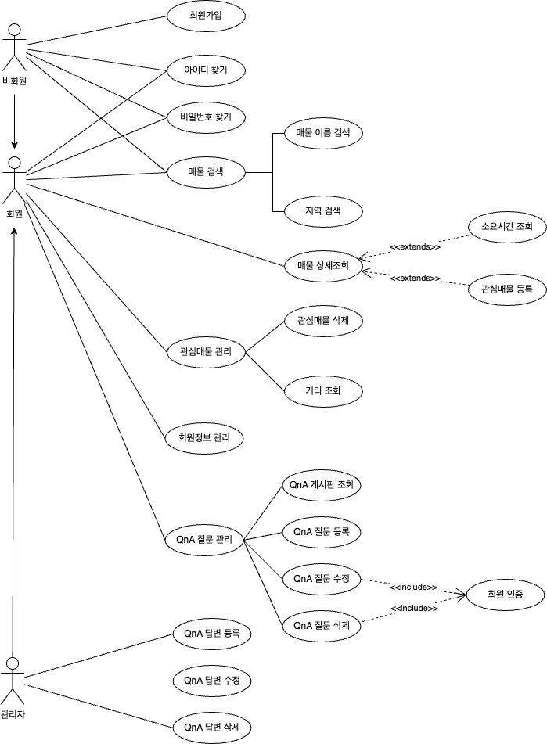
02. 추진 계획
1
요구사항 정의
UI/UX 설계
ERD 설계
기획 및 설계
(~11/17)

Slide 9
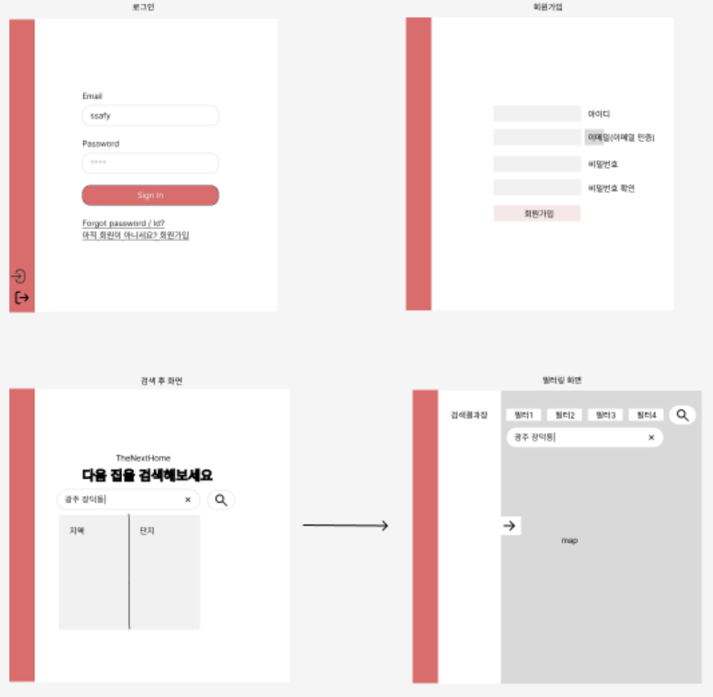
02. 추진 계획
1
요구사항 정의
UI/UX 설계
ERD 설계
기획 및 설계

Slide 10
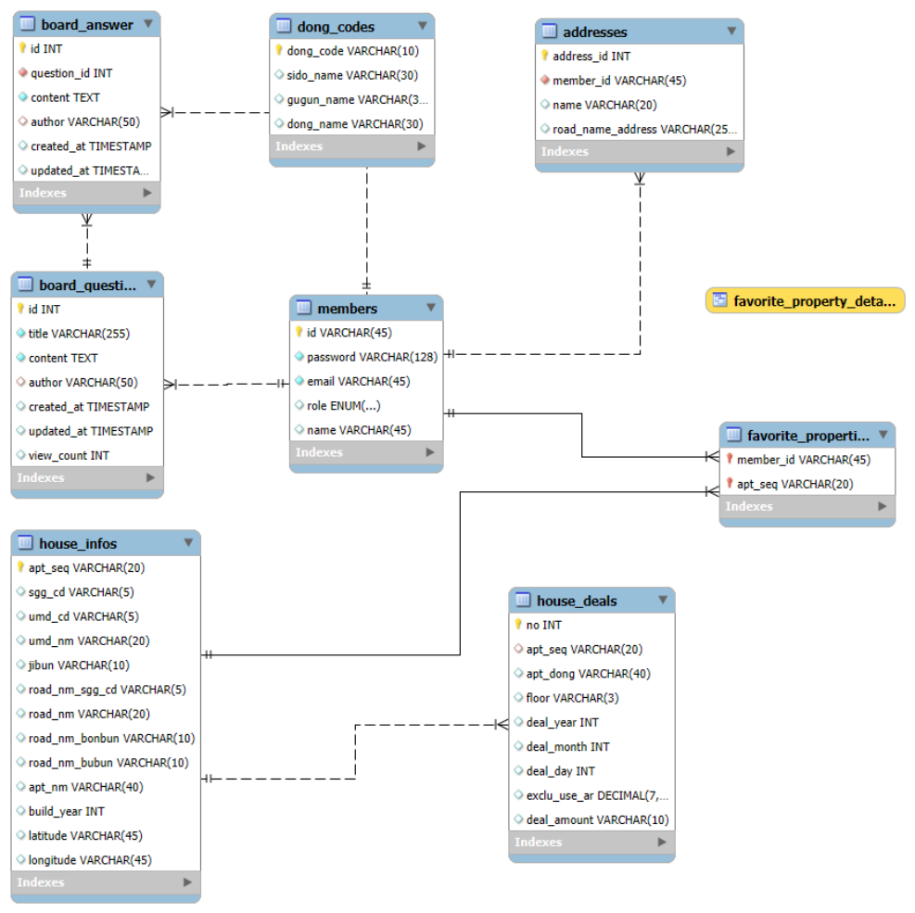
02. 추진 계획
1
요구사항 정의
UI/UX 설계
ERD 설계
기획 및 설계

Slide 11
02. 추진 계획
02. 추진 계획
팀 전체 일정 및 개인별 업무 진행 일정
2
핵심 기능 개발
(~11/24)
김자연
매물 필티링 조건 검색 및 필터링 개발
매물 상세조회 개발
이메일 인증 개발
외부 API 부착
정현수
회원/관심매물/Q&A 게시판 API 및 페이지
인증/인가 시스템 개발
거래금액 추이 시각화
챗봇 시스템 개발

Slide 12
03
시장 분석
유사한 제품 및 서비스의 장단점 분석
차별화 전략 기술

Slide 13
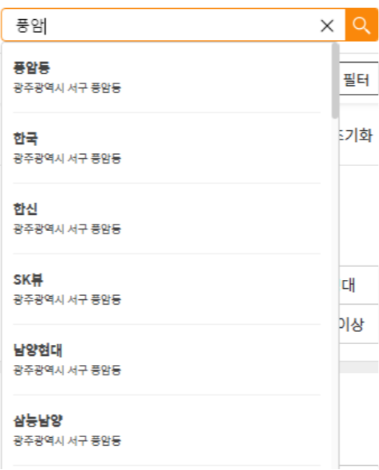
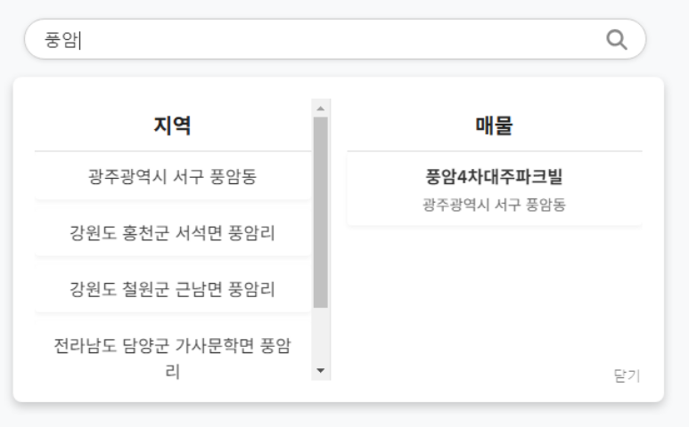
03. 시장 분석
유사한 제품 및 서비스의 장단점 분석, 차별화 전략 기술
기존 플랫폼
우리 플랫폼
검색시 지역과 매물이 분리되어 있지 않아
한 눈에 알아보기 힘듦
지역과 매물 분리를 통해 사용자 편의성 개선

Slide 14
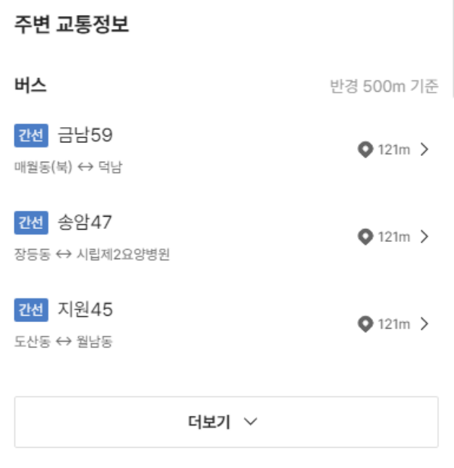
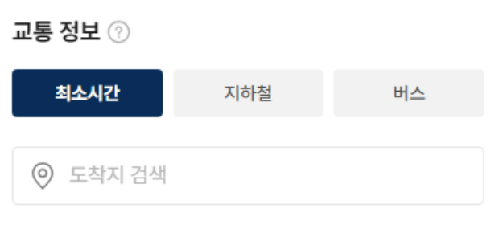
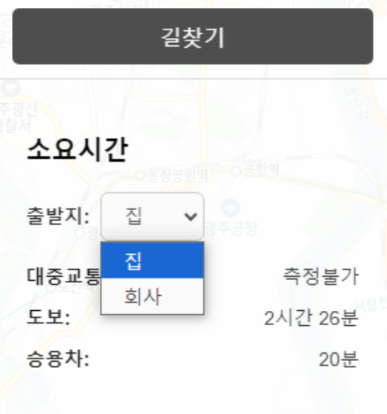
기존 플랫폼(다방, 직방)의 장점: 다양한 정보들을 확인할 수 있음
주변 교육 시설이나 펫세권 등을 통해 사용자의 요구를 충족시킬 수 있음
03. 시장 분석
유사한 제품 및 서비스의 장단점 분석, 차별화 전략 기술
기존 플랫폼
우리 플랫폼
주소지 등록을 통해 매번 목적지를 검색할 필요 없이
매물 마다 교통 정보를 빠르고 쉽게 확인할 수 있음
매물의 주변 교통 정보를 확인할 수 있지만, 원하는 곳에서부터 도착지까지의 교통 수단을 알기 힘듦

Slide 15
04
개발 결과
기술 관련 내용 작성
개발 환경 및 전체 시스템 구조도
화면 흐름도(주요 화면)
시연 동영상
적용 패턴과 핵심 알고리즘

Slide 16
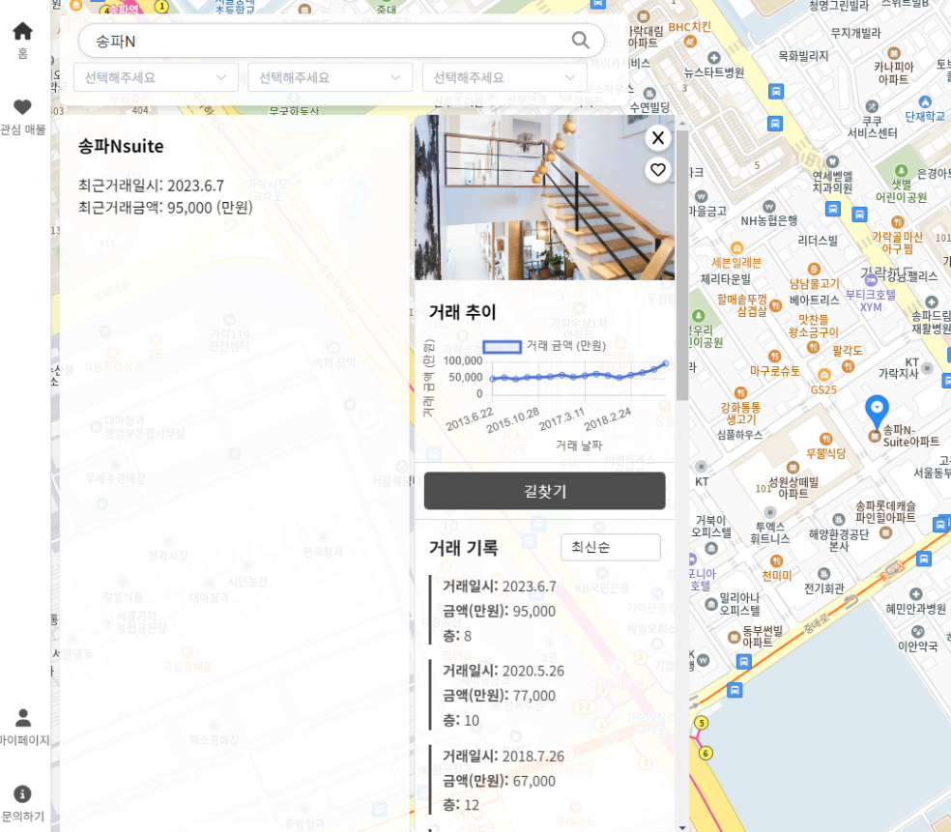
개발 결과
매물 관리
지도 기반 매물 표시 및 키워드 검색.
매물과 주소지 간 거리 및 교통 소요 시간 계산.
관심 매물 등록 및 관리 기능

Slide 17
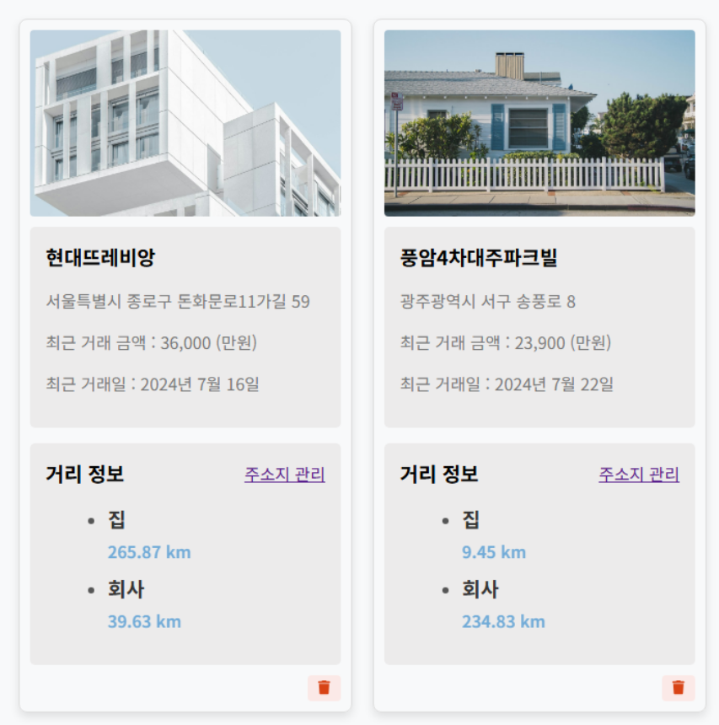
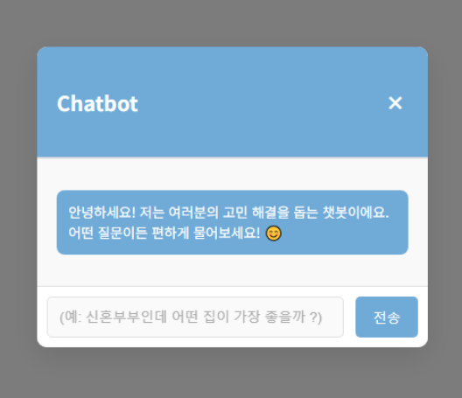

개발 결과
관심매물 관리 / AI 챗봇을 활용한 매물 조언 제공

Slide 18
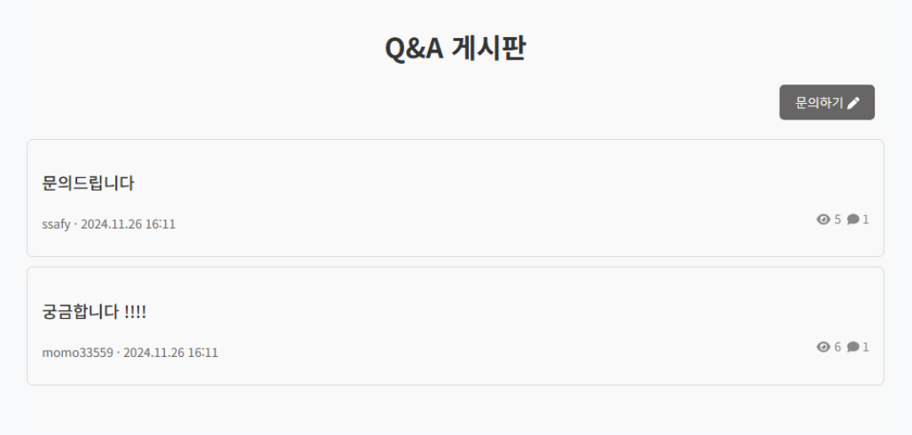
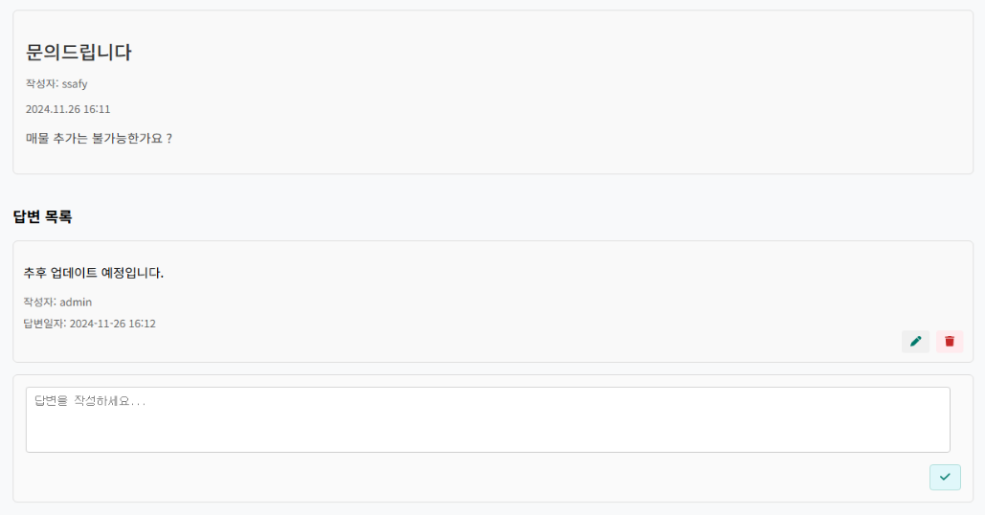
개발 결과
회원 관리 / Q&A 게시판

Slide 19
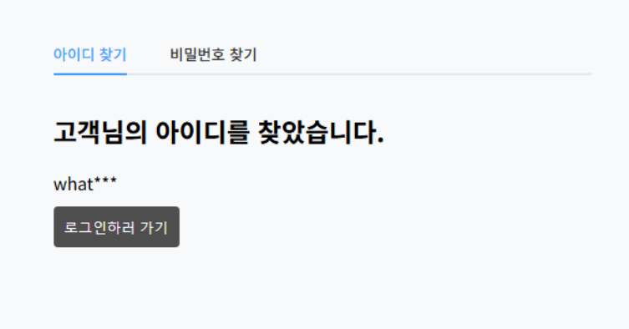
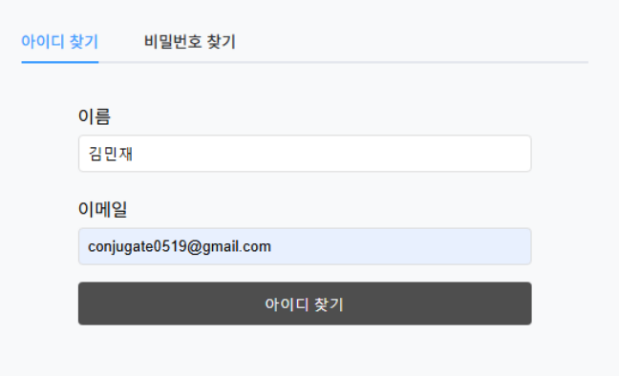
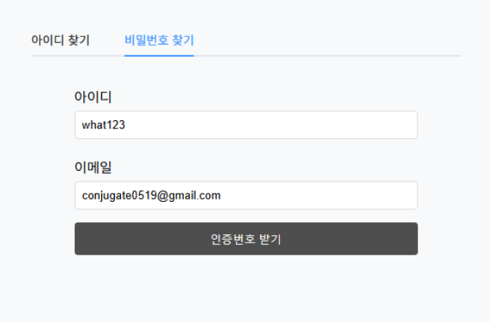
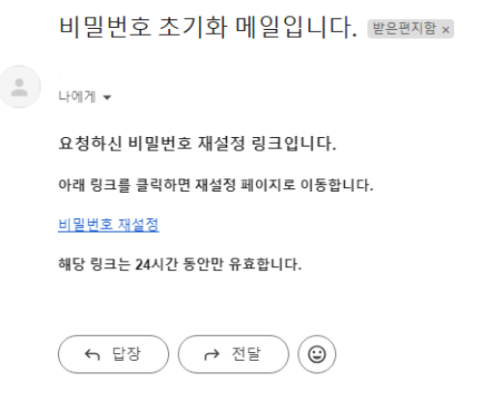
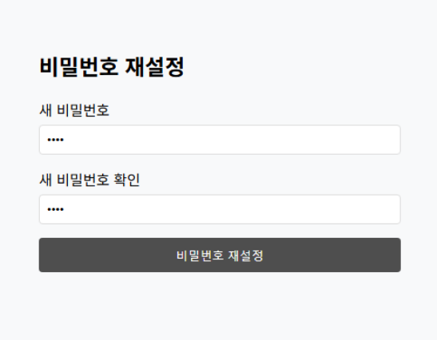
개발 결과
회원 관리

Slide 20
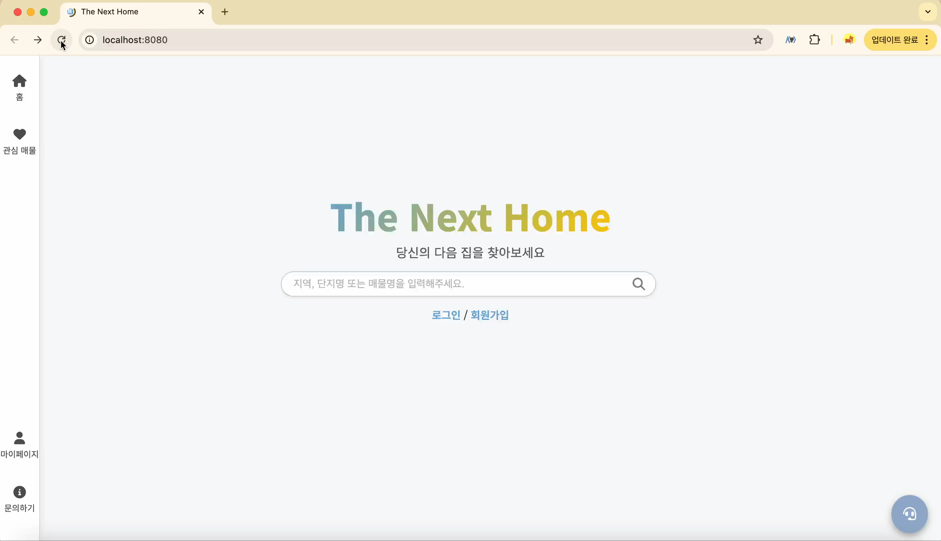
시연 동영상

Slide 21
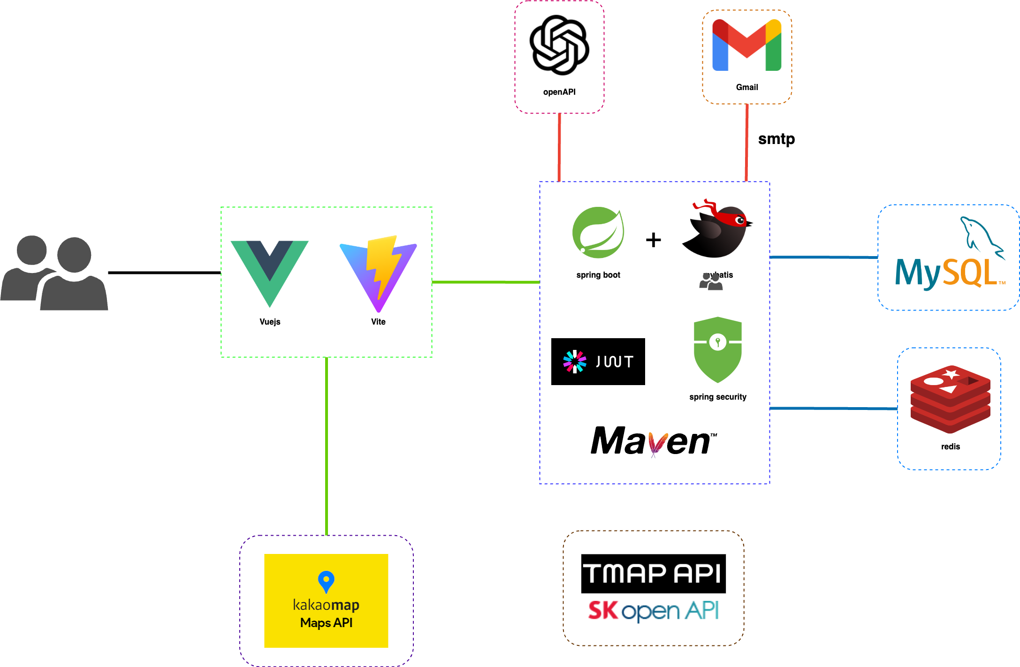
개발 환경 및 전체 시스템 구조도

Slide 22
05
기대 효과

Slide 23

기대 효과
사용자 경험 개선: 매물 탐색 및 비교에 드는 시간 단축.
부동산 정보 서비스의 데이터 기반 신뢰성 향상.
플랫폼 차별화: AI 기반 챗봇으로 고객 만족도 증가.

Slide 24
06
개발 후기
서비스 확장 방향성
프로젝트 진행 팀 사진 및 개인별 후기

Slide 25



개발 후기
서비스 확장 방향성
검색 성능 개선
실제 매물 데이터 추가
추가 기능(매물 등록 알림, 매물 공유 등)
방향성

Slide 26

기대 효과
팀원들의 소감
김자연
풀스택 개발의 어려움과, 추후 프론트 개발자와의 협업 시에 어떻게 소통해야 하는지 생각해보는 시간을 가질 수 있었다.
정현수
JWT 인증과 회원 관리 기능을 통해 안정적인 서비스를 제공하고,회원의 흐름을 이해할 수 있었습니다.
깃 브랜치 전략을 통해 독립적으로 개발을 해볼 수 있어서 협업에 있어서 좋은 경험이었습니다.

Slide 27
감사합니다.

